Slide 1
Тренуємо власну модель Gen AI для тестування
2025

Slide 2
OUR PEOPLE
Віктор Григорчук
Lead Software Test Automation Engineer
8+ років в Python і JS автоматизації
з 2021 - цікавлюся машинним навчанням
На фоні ви можете почути мявкіт мого кота -)

Slide 3
Ось такий план
01
Чому відкриті моделі а не ChatGPT?
02
Як запустити локально відкриту модель
03
Інструменти тренування моделі
04
Передавальне тренування та LoRA адаптер
05
Демо: Тренуємо модель для генерації тестів
06
Питаннячка

Slide 4
ШІ-помічник локально

Slide 5
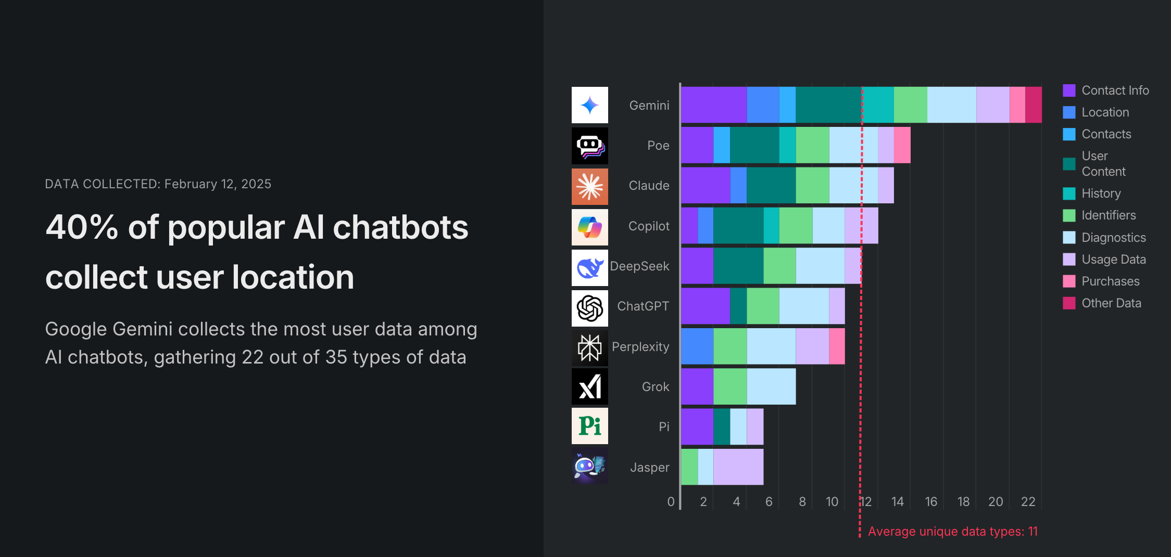
Нащо? - Ризики неконтрольованого збору даних
Дані - це нове золото, ніхто не хоче віддавати їх безкоштовно
A recent study by the cybersecurity firm Surfshark shows that all of the top ten most popular AI chatbots collect user data
https://surfshark.com/research/chart/ai-chatbots-privacy

Slide 6
Ризики витоку даних
Дані можуть потрапити від чат-бота до конкурентів чи зловмисників.
Витік даних - це потенційні мільйонні штрафи згідно GDPR and CCPA

Slide 7
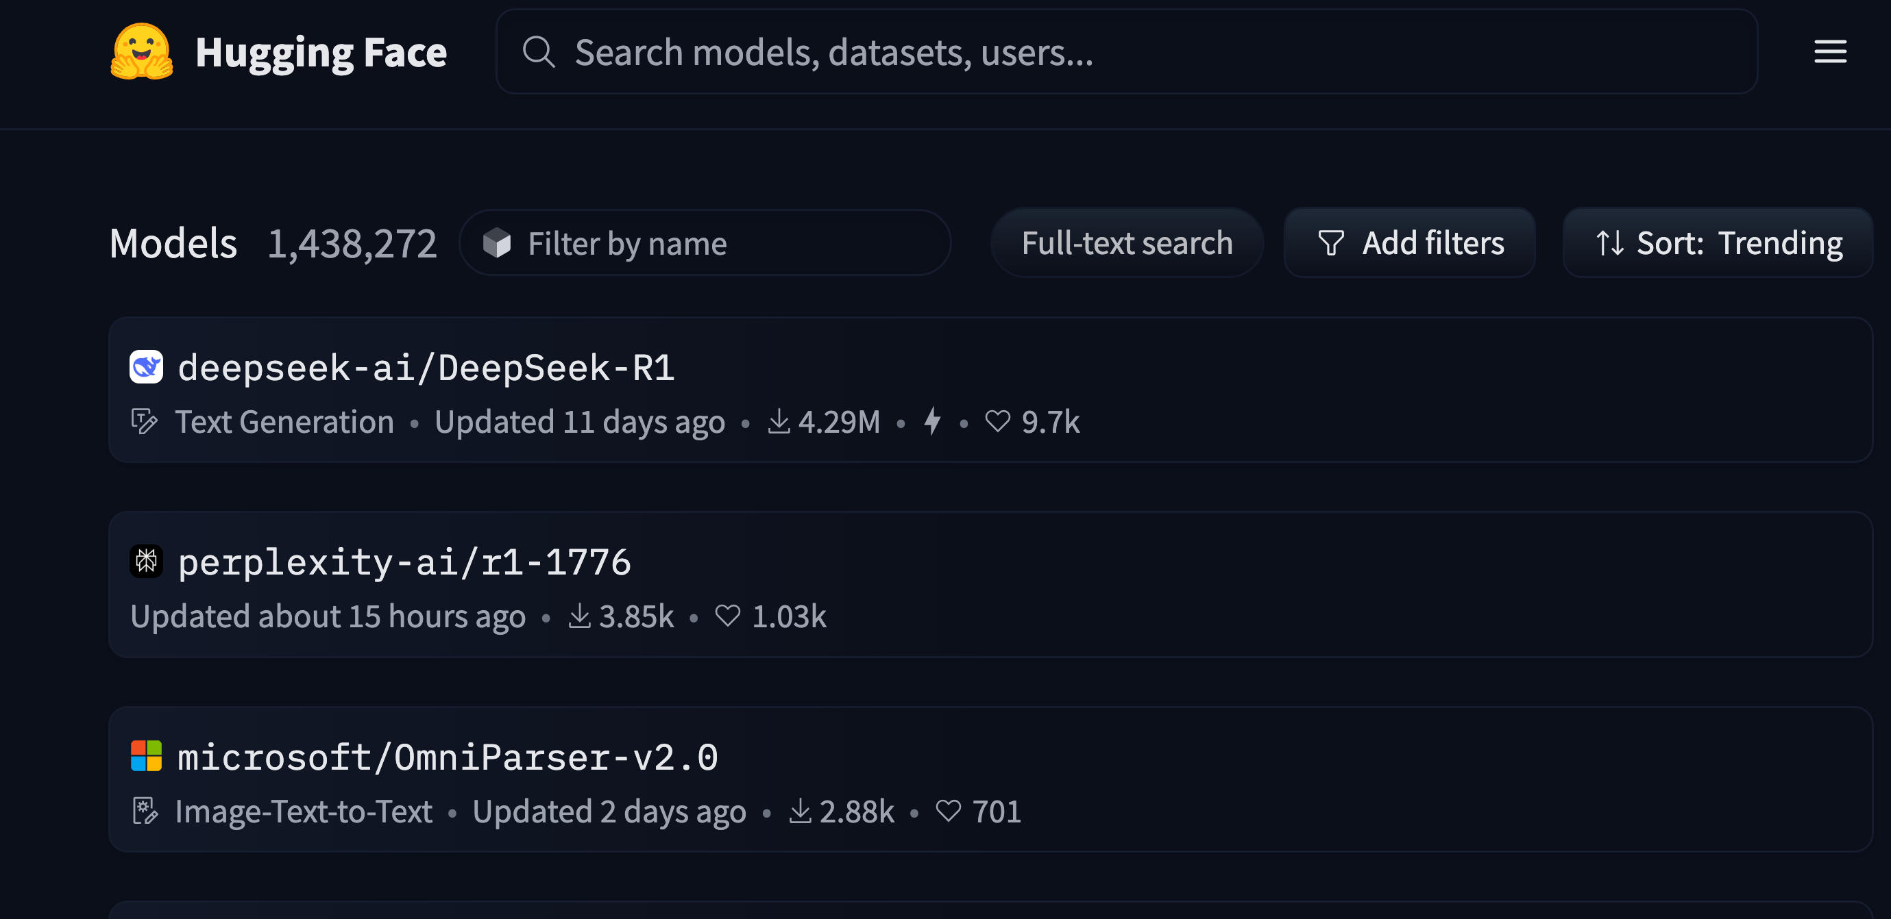
Локальний чат-бот
Де взяти моделі
https://huggingface.co/models

Slide 8
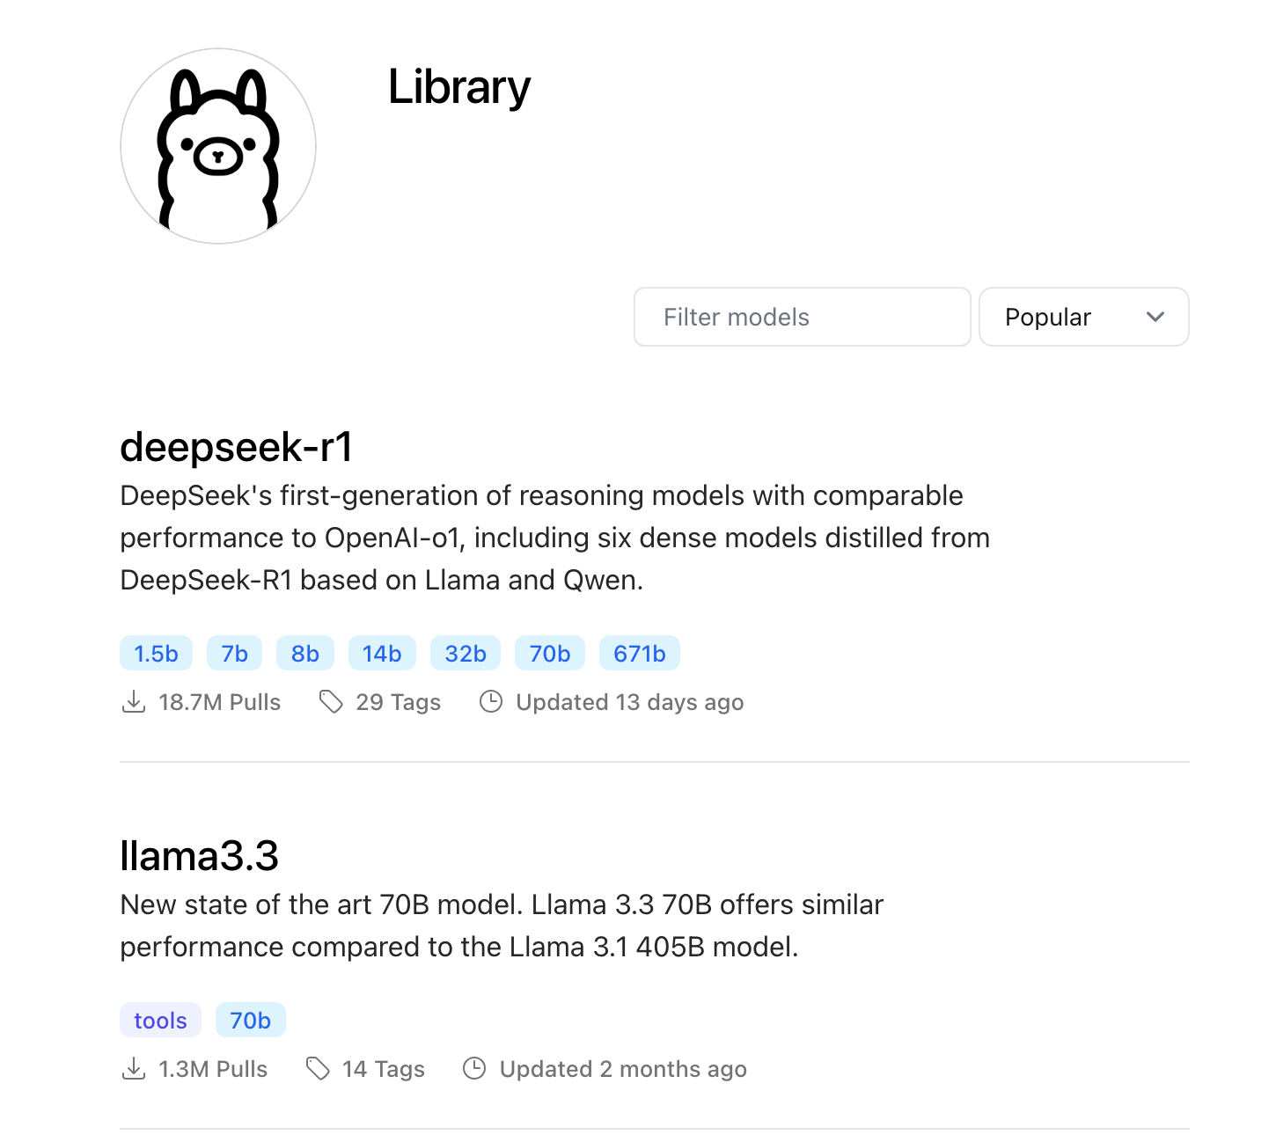
Локальний чат-бот
Де взяти моделі
https://ollama.com/library

Slide 9
Локальний чат-бот
Як запустити локально?
Ollama - https://ollama.com/download
vLLM - https://docs.vllm.ai/en/latest/
Llama.cpp - https://github.com/ggml-org/llama.cpp
UI:
OpenWebUI - https://docs.openwebui.com/
Epam Dial + Dial Chat:
https://epam-rail.com/
https://github.com/epam/ai-dial-chat

Slide 10
Локальний чат-бот
Нейронні мережі найшвидше працюють на відео-чіпах (GPU)
Розмір нейронної мережі вимірується у кількості параметрів
Малі мережі мають від кількох мільйонів до 10 мільярдів параметрів.
Від 10 до 32 млрд - це відносно середні моделі.
Більше - великі мережі, як LLM
ChatGPT може мати 1+ трлн параметрів
Model | #Total Params
DeepSeek-R1-Zero | 671B

Slide 11
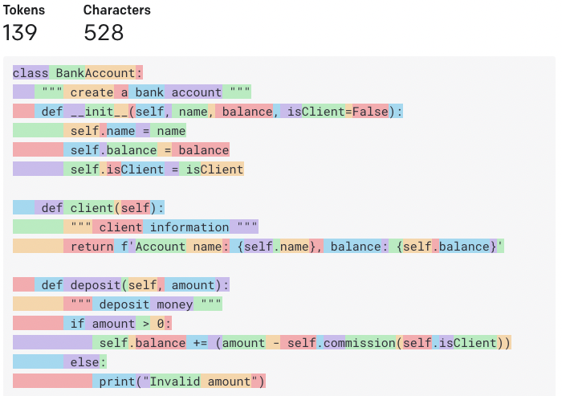
Локальний чат-бот
Контекстне вікно
Контекст - це скільки інформації модель може обробити.
Контекст вимірюється в токенах
Токени - це невеликі частинки слова, типу префікса, кореня, суфікса ітд.
Контекст може бути від 512 токенів до 1+ млн токенів.
Чим більший контекст - тим потужнішу відеокарту потрібно.

Slide 12
Чат-бот у хмарах
Де запускати, якщо комп не тягне?
General clouds:
GCP - https://cloud.google.com/compute/gpus-pricing
AWS - https://docs.aws.amazon.com/dlami/latest/devguide/gpu.html
Special for AI:
Google Colab (free or paid) - https://colab.research.google.com/
Lambdas Labs - https://lambdalabs.com/
Vast AI - https://vast.ai/
Paperspace - https://www.paperspace.com/

Slide 13
Наскільки безпечний локальний чат-бот?
Мінімізуєм ризики викрадення даних з локальної машини:
Скачуйте нейронні мережі з перевірених джерел і тестово запускайте у середовищі, де нічого хакнути (Google Colab)
Скачуйте нейронні мережі у безпечних форматах - safetensors, gguf.
https://huggingface.co/blog/safetensors-security-audit
Ризики мінімальні - більшість файлів з нейронними мережами - це просто числа та інструкції як ці числа застосовувати.
Запускайте нейронку у приватній мережі, де ви контролюєте всі вхідні та вихідні пакети даних.

Slide 14
Demo time
Локальний запуск моделі з Ollama + OpenWebUI
на Apple Sillicon MacBook

Slide 15
Локальний запуск моделі з Ollama + OpenWebUI
Modelfile - описуємо шлях до моделі та темплейт
ollama create mymodel -f Modelfile
open-webui serve

Slide 16
Plugin
Локальне налаштування Plugin для VS Code

Slide 17
Тренування Мовної Моделі

Slide 18
Тренування локальної мовної моделі
Мовні моделі мають загальні знання про все на світі
Спочатку мовні моделі тренуються на загальній інформації (точні науки, історія, новини, художня л-ра)
Щоб стати експертом у певній галузі - мовні моделі потребують дотренування.

Slide 19
Тренування локальної мовної моделі
Малі мовні моделі: потребують мало ресурсів, але мають мало інтелекту
Чим менше у моделі параметрів - тим гірша її якість.
Малі мовні моделі не можуть запам'ятати складну інформацію, тому вони погано справляються з довгими складними задачами.
Мовні моделі не знають вашого стилю написання тестів.

Slide 20
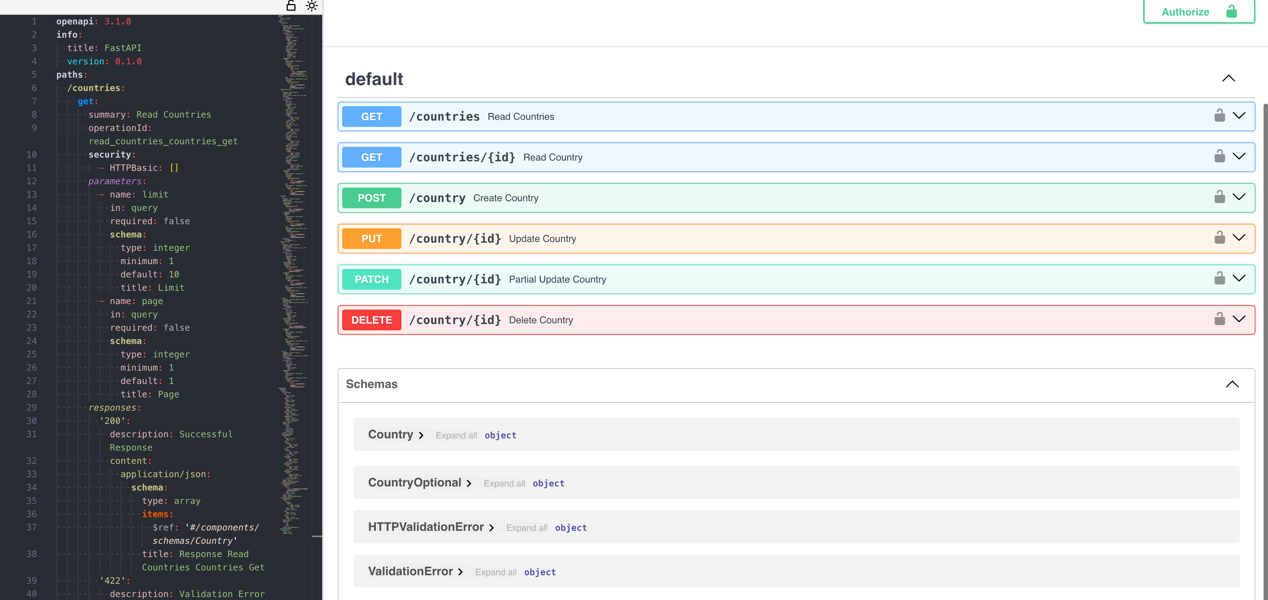
Демо: генеруємо API тести на Swagger специфікацію

Slide 21
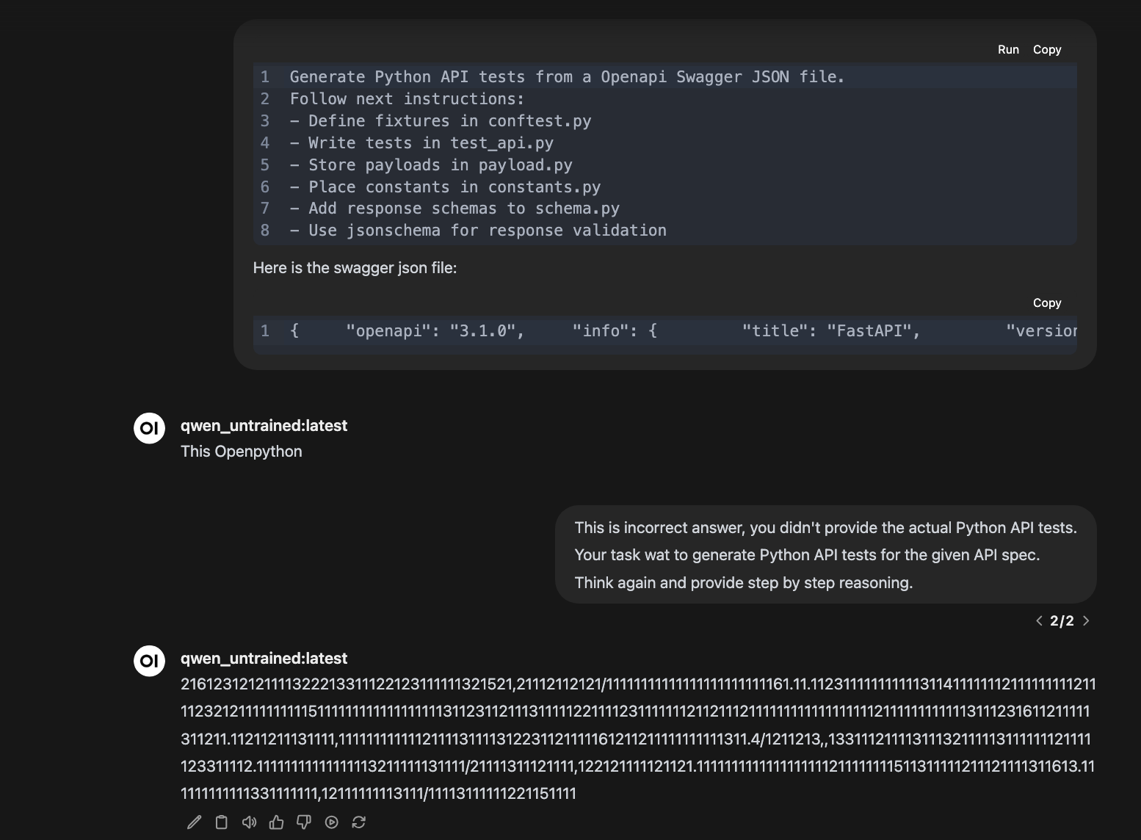

Slide 22
Тренування локальної мовної моделі
Передавальне тренування
Навчену модель на загальний даних дотреновують на спеціальних даних.
Copilot, CodeLlama
Плюси:
- набагато дешевше донавчити, чим навчити з нуля
- модель стає експертом у певній галузі
Мінуси:
- навіть невеликі модел (10-20 млрд параметрів) потребують значних ресурсів для навчання
- модель може призабути і давати гірші показники у неекспертних галузях, ніж початкова загальна модель

Slide 23
Тренування локальної мовної моделі
LoRA (Low-Rank Adaptation of Large Language Models)
Метод, який дозволяє не перетреновувати всю мовну модель, а створити невеликий адаптер на якусь частину моделі.
Плюси:
- працює навіть на домашніх відеокартах
- швидко приєднується та від'єднується від загальної мережі, можна перемикатися між задачами
Мінуси:
- якість трохи гірша ніж при перетренуванні всієї моделі

Slide 24
Тренування LoRA
Формування набору даних

Slide 25
Формуємо набір даних
Instructions dataset
{ "messages": [ { "role": "system", "content": "You are an AI assistant specialized in Python test automation" }, { "role": "user", "content": "User's instructions" }, { "role": "assistant", "content": "AI chat-bot answer" } ] }

Slide 26
Формуємо набір даних
Інструкція для чат-бота
Generate Python API tests from Openapi Swagger JSON file. Follow next instructions: - Define fixtures in conftest.py - Write tests in test_api.py - Store payloads in payload.py - Place constants in constants.py - Add response schemas to schema.py - Use jsonschema for response validation

Slide 27
Формуємо набір даних
Очікувана відповідь
Generated Python API tests:
# conftest.py ```python import json import pytest from api_client import ApiClient from payload import country def pytest_addoption(parser): parser.addoption("--env", action="store", default="Test", choices=("Prod", "Test", "Stage"), help="Environment to run tests against") @pytest.fixture(scope="session") def env(request): env_val = request.config.getoption("--env") with open('./environment.json') as env_file: env_json = json.load(env_file) return env_json[env_val]

Slide 28
Формуємо набір даних
Звідки брати дані?
- У вас уже є авто-тести на проєкті? Навчіть на них модель

Slide 29
Формуємо набір даних
Звідки брати дані?
У вас немає авто-тестів на проєкті?
1) Скачайте модель, яка вміє писати код, або навчіть свою модель писати код на відкритих наборах даних
2) Створіть 10 тестів за допомогою моделі, пофіксіть їх вручну і перетренуйте модель.

Slide 30
Формуємо набір даних
Звідки брати дані?
У вас немає авто-тестів на проєкті?
1) Скачайте модель, яка вміє писати код, або навчіть свою модель писати код на відкритих наборах даних
2) Створіть 10 тестів за допомогою моделі, пофіксіть їх вручну і перетренуйте модель.
Легше самому написати тести, ніж натренувати модель
У вас буде свій локальний помічник, який можна тягати з проєкту в проєкт

Slide 31
Формуємо набір даних
Reasoning - додайте моделі можливість думати
Okay, I need to figure out how to implement the API tests based on the provided API specification. Let me start by understanding the user's instructions and the existing code structure. First, the user provided several files: conftest.py, test_api.py, payload.py, constants.py, schema.py, requirements.txt, and api_client.py. They also included an example API specification. The task is to generate Python API tests from the given API specification using the existing structure. The user's instructions mention using fixtures, tests in test_api.py, payloads in payload.py, constants in constants.py, adding response schemas to schema.py, and using jsonschema for validation. They also provided an example of how the API should look. So, my goal is to create tests that cover all the API endpoints and their respective operations. I'll start by analyzing the API specification to identify the required test cases for each endpoint. Looking at the API specification, there are several endpoints: 1. GET /musicians (list all musicians) 2. GET /musicians/{id} (get a specific musician) 3. POST /musicians (create a musician) 4. PUT /musicians/{id} (update a musician) 5. PATCH /musicians/{id} (partial update) 6. DELETE /musicians/{id} (delete a musician) 7. GET /musicians/{id}/filters (get musicians by filter) 8. GET /musicians/{id}/filters (another filter example)

Slide 32
Формуємо набір даних
Reasoning
Що це знову вручну писати обгрунтування?
Використайте для цього вашу модель - попросіть її обгрунтувати очікуваний результат з огляду на запит
You are a Python developer, you have implemented Python API test <tests here> for the next API specification <swagger.json> by following the next instructions: <INSTRUCTIONS>. You should explain your reasoning behind implemented API tests

Slide 33
Тренування LoRA
Тренувальний скрипт

Slide 34
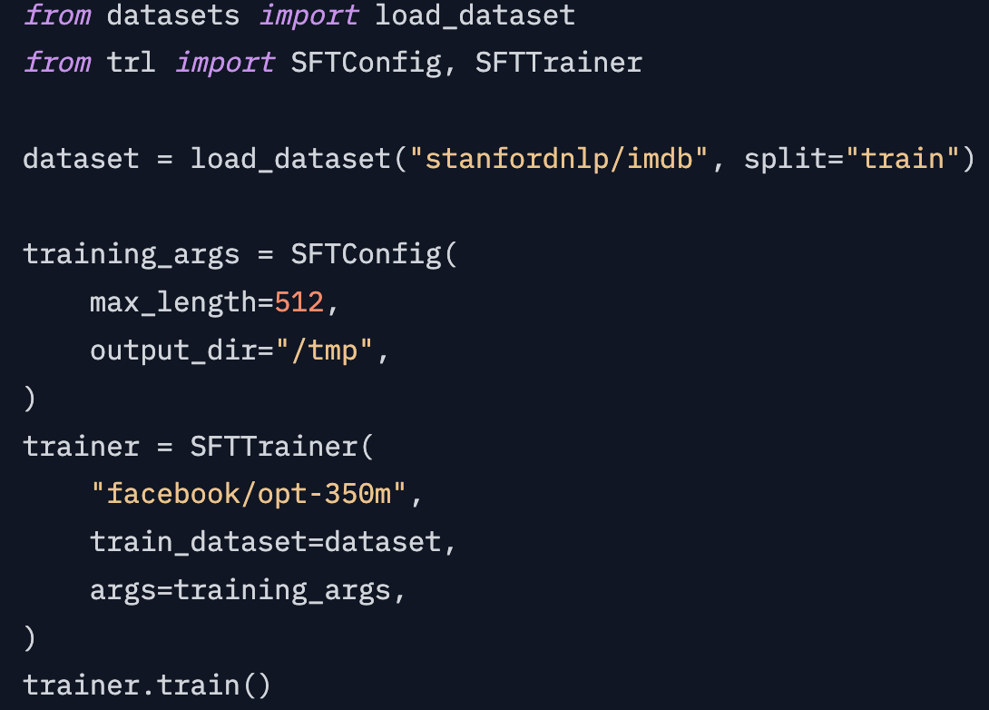
Тренувальний скрипт для LoRA
Supervised Fine-tuning Trainer

Slide 35
Тренувальний скрипт для LoRA
LoRA параметри
LoRA Rank - наскільки великий адаптер потрібно створювати, більший адаптер - більш складний концепт здатний запам'ятати, але вимагає більше ресурсів для тренування
LoRA Alpha - множник для LoRA ваг, чим більший, тим сильніше адаптер завчить ваш датасет
LoraConfig r=16, lora_alpha=16

Slide 36
Тренувальний скрипт для LoRA
Тренувальні параметри
MAX_LENGTH - максимальна довжина контекстного вікна
EPOCH - кількість циклів навчання, моделі потрібно N циклів щоб добре вивчити ваш набір даних
Але остерігайтесь Overfitting

Slide 37
Тренувальний скрипт для LoRA
Квантування
Алгоритм оптимізації нейронної мережі, за рахунок чого мережа незначно втрачає в якості, але стає набагато меншою за розміром і її можна запустити на домашньому ПК
BitsAndBytesConfig( load_in_4bit=True, bnb_4bit_quant_type="nf4", bnb_4bit_compute_dtype=torch.bfloat16, )

Slide 38
Інференс LoRA
Параметри запуску моделі + адаптера
Temperature
TOP_P – 0.1 - 1.0
TOP_K – 1 –100
N – numbers of sampling

Slide 39
Demo time
Запуск тренування та інференс

Slide 40
Підготовка натренованої моделі для Ollama
Модель потрібно конвертувати в GGUF формат для Ollama
Llama.cpp -> convert_hf_to_gguf.py
https://github.com/ggml-org/llama.cpp

Slide 41
Методи квантування:
"f16" : "Fastest conversion + retains 100% accuracy. Slow and memory hungry.",
"q8_0" : "Fast conversion. High resource use, but generally acceptable.",
"q4_k_m" : "Recommended. Uses Q6_K for half of the attention.wv and feed_forward.w2 tensors, else Q4_K",
"q5_k_m" : "Recommended. Uses Q6_K for half of the attention.wv and feed_forward.w2 tensors, else Q5_K",
"q3_k_l" : "Uses Q5_K for the attention.wv, attention.wo, and feed_forward.w2 tensors, else Q3_K",
"q3_k_m" : "Uses Q4_K for the attention.wv, attention.wo, and feed_forward.w2 tensors, else Q3_K",
"q4_0" : "Original quant method, 4-bit.",
"q4_1" : "Higher accuracy than q4_0 but not as high as q5_0. However has quicker inference than q5 models.",
"q5_0" : "Higher accuracy, higher resource usage and slower inference.",
"q5_1" : "Even higher accuracy, resource usage and slower inference.",
"iq2_xxs" : "2.06 bpw quantization",
"iq2_xs" : "2.31 bpw quantization",
"iq3_xxs" : "3.06 bpw quantization",
"q3_k_xs" : "3-bit extra small quantization",

Slide 42
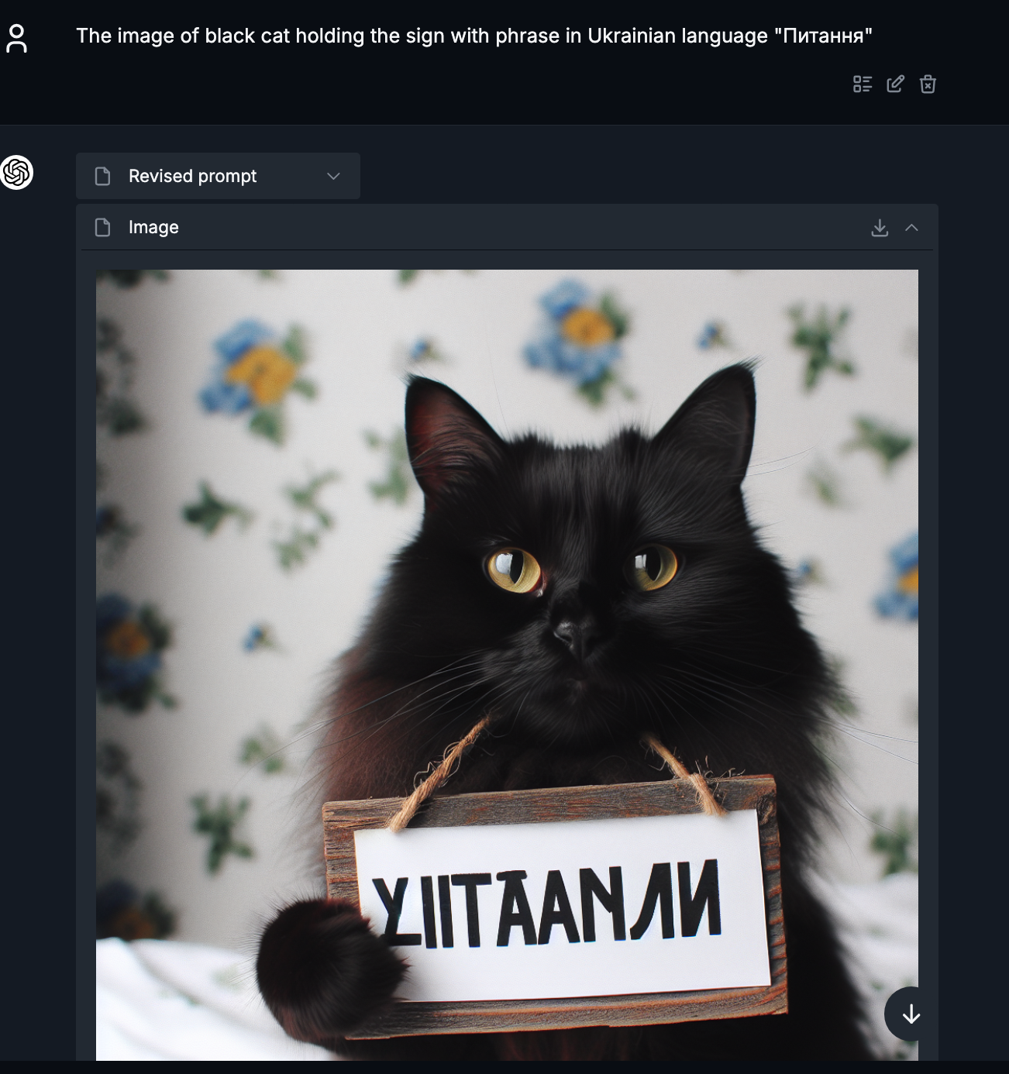
Дякую!
Name Here
Title Here
Email_here@epam.com
+1 000 000 000
Address line 1 Address line 2 Address line 3 Zip code Country

